Slide 1

基于哔哩哔哩视频网站的热门视频分析
冯永教授

Slide 2
目 录
01
工作回顾
02
数据展示
02
模型简介
04
可视化展示
05
数据分析
06
研究意义
CONTENTS

Slide 3

工作回顾
爬取更多的数据
热门视频的标准（播放量、点赞、投币、收藏、转发）
无监督学习：聚类
监督学习
分析热门视频
文本型数据：数据清洗、分词、词频统计
数值型数据：预处理、排序
数据获取：Scrapy-redis爬取数据
处理环境：Spark&Hadoop分布式环境
数据存储：Mongodb存储数据

Slide 4
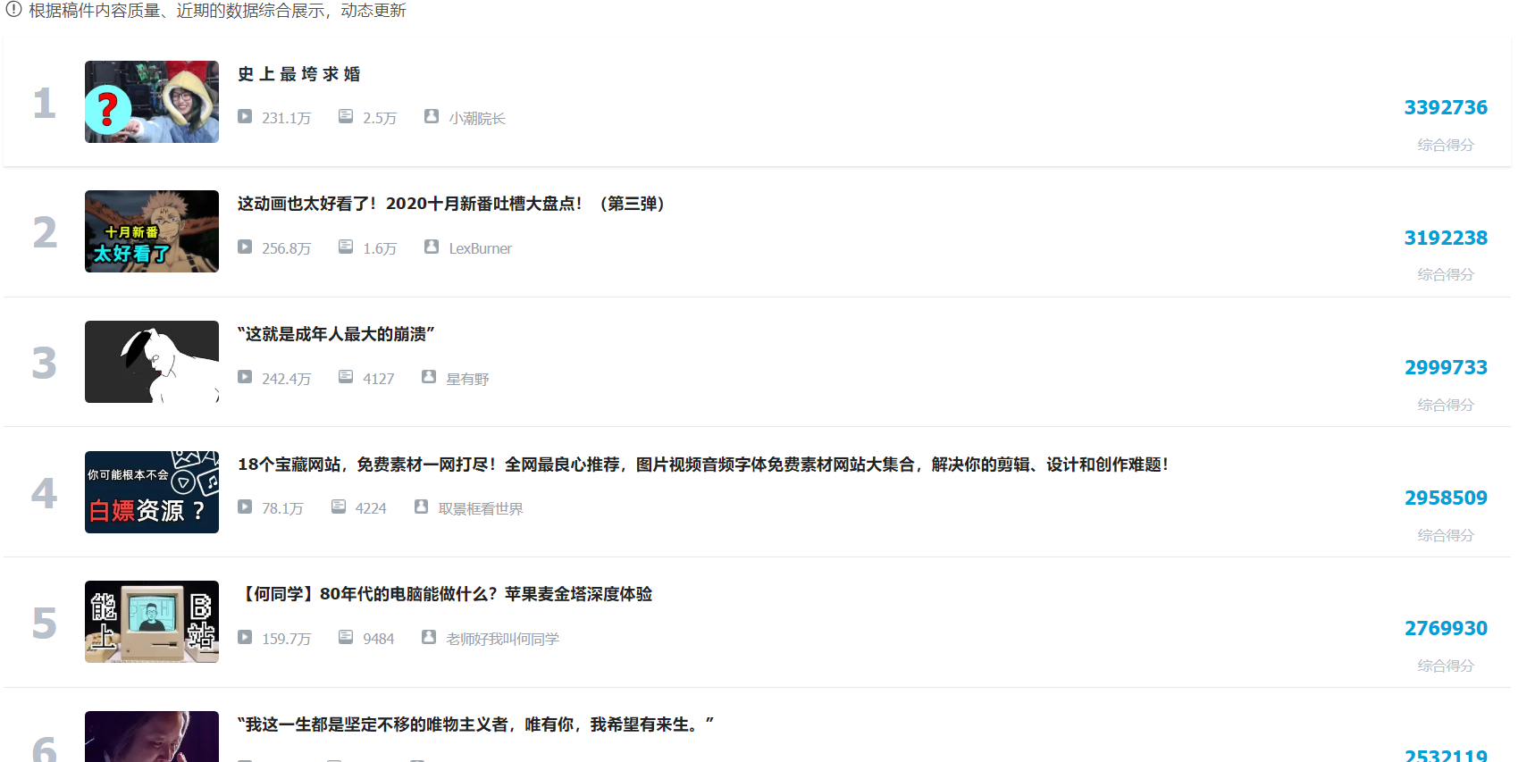
训练数据

Slide 5
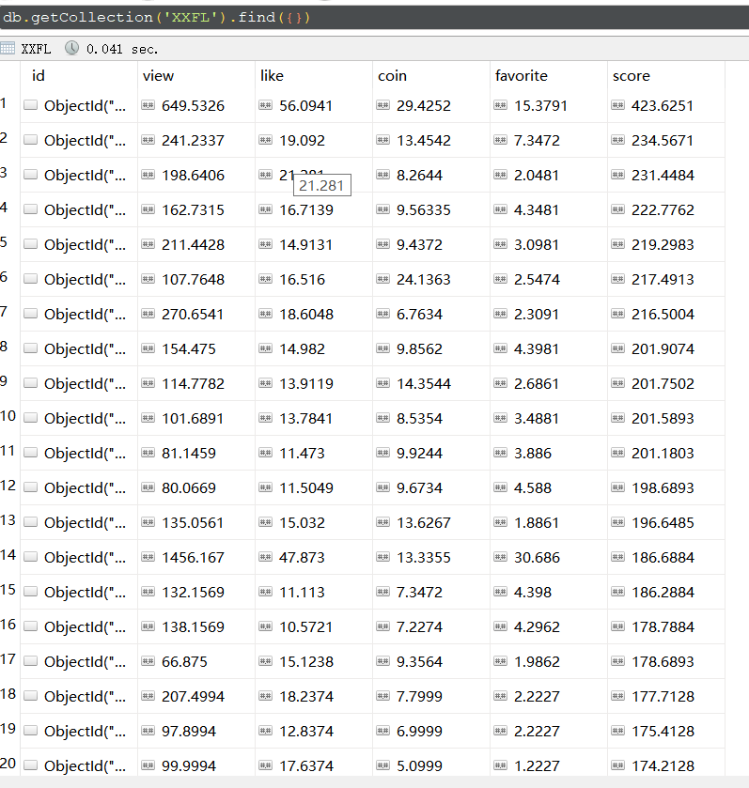
数据展示
清洗后的数据

Slide 6

模型简介
线性分类（处理连续型数据）
$$f\left(x_{i},W,b\right)=Wx_{i}+b$$
$x_{i}为$观看、点赞、投币、收藏，f为所得分数

Slide 7
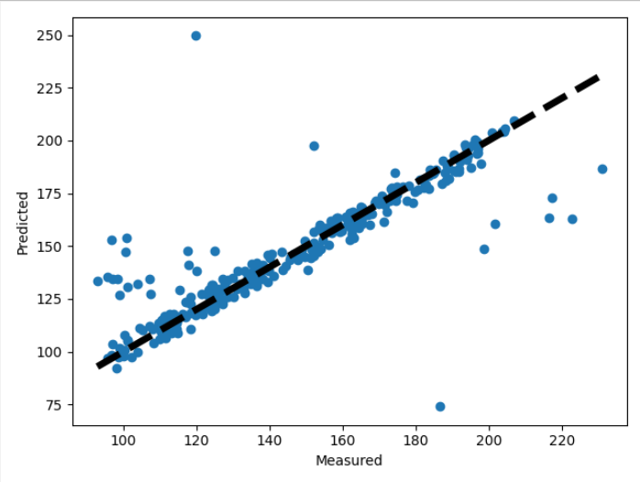
数据&结果展示

Slide 8
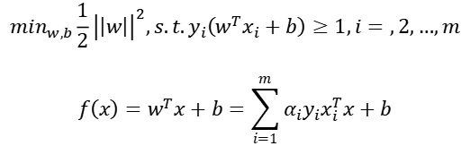
模型简介
SVM分类器
$$\min_{w,b}\frac{1}{2}{\left|\left|w\right|\right|}^{2},s.t.y_{i}\left(w^{T}x_{i}+b\right)≥1,i=,2,…,m$$
$$f\left(x\right)=w^{T}x+b=\sum_{i=1}^{m}{α_{i}y_{i}x_{i}^{T}x+b}$$

Slide 9
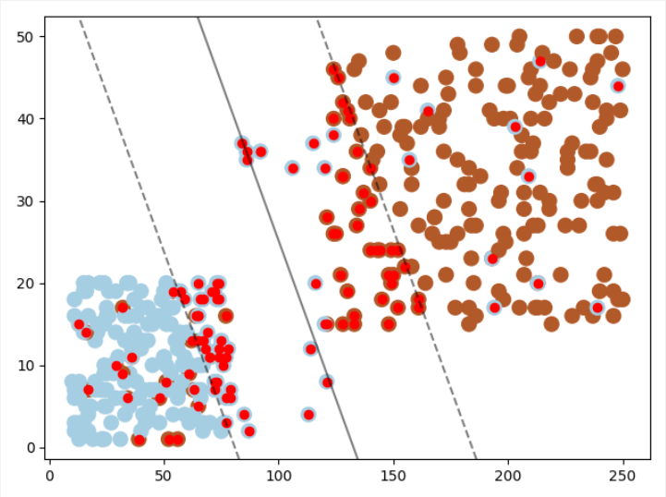
数据展示

Slide 10
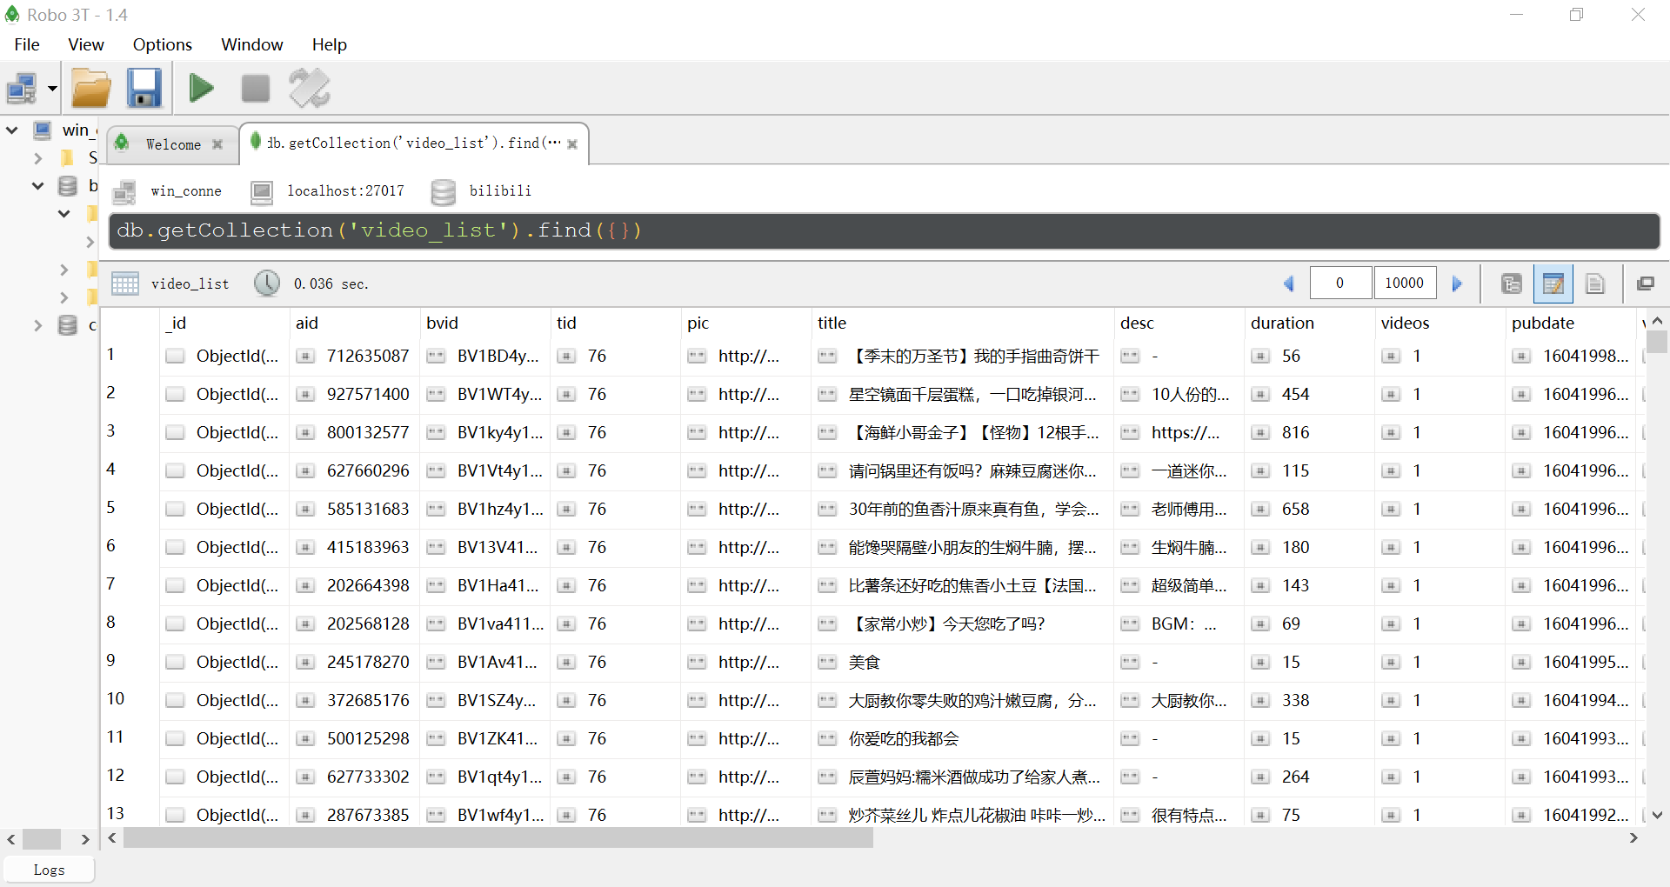

Slide 11

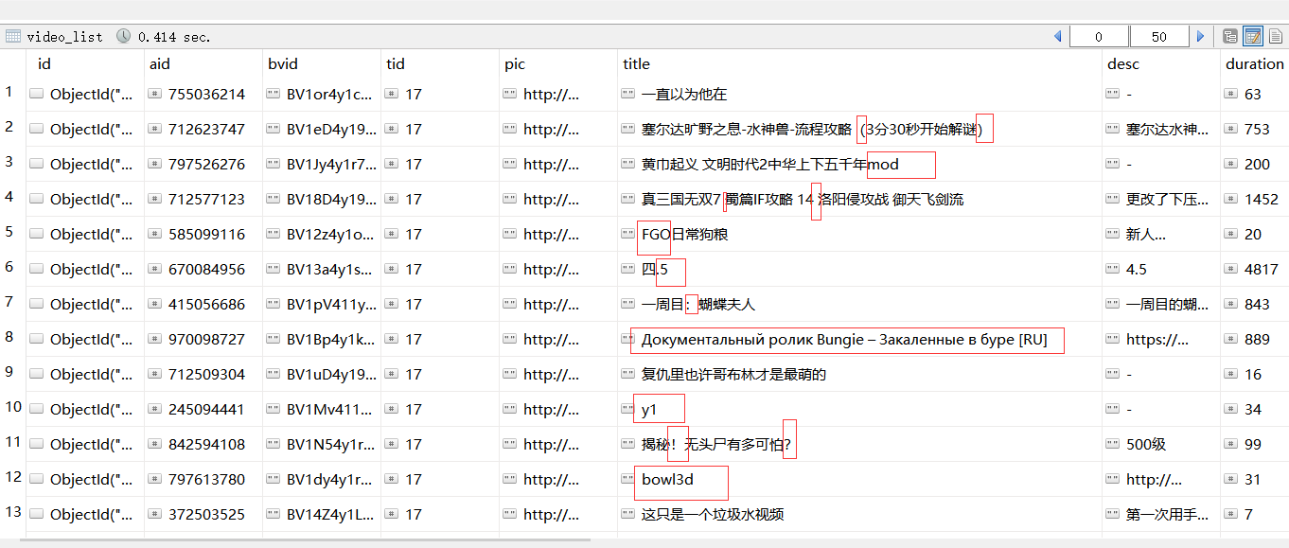
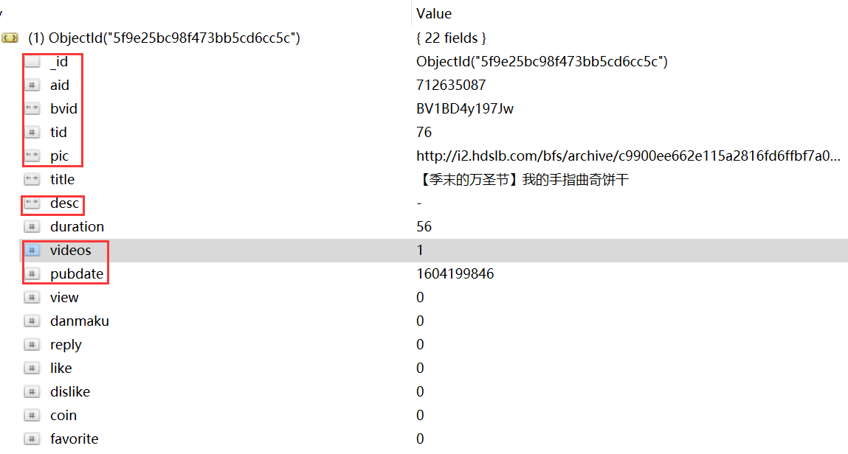
处理

Slide 12
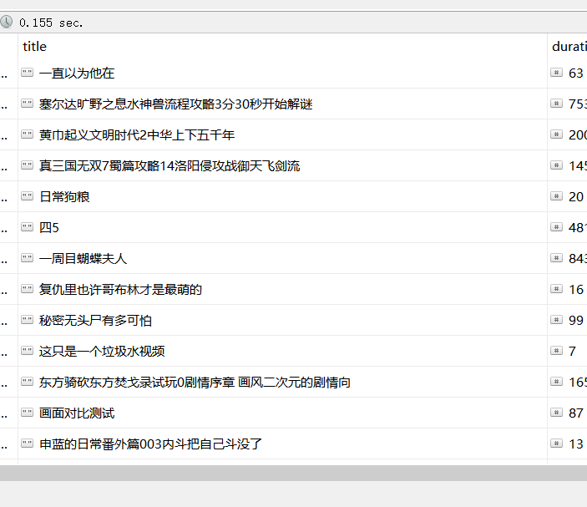
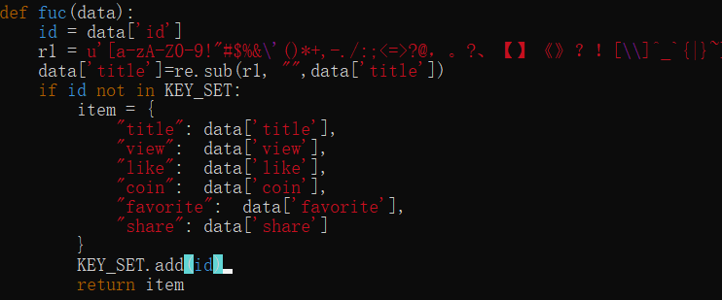

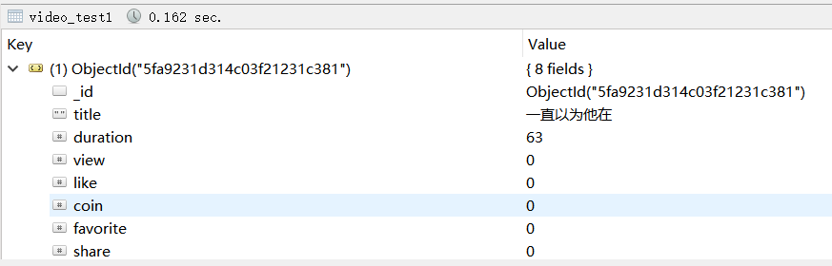
处理后

Slide 13
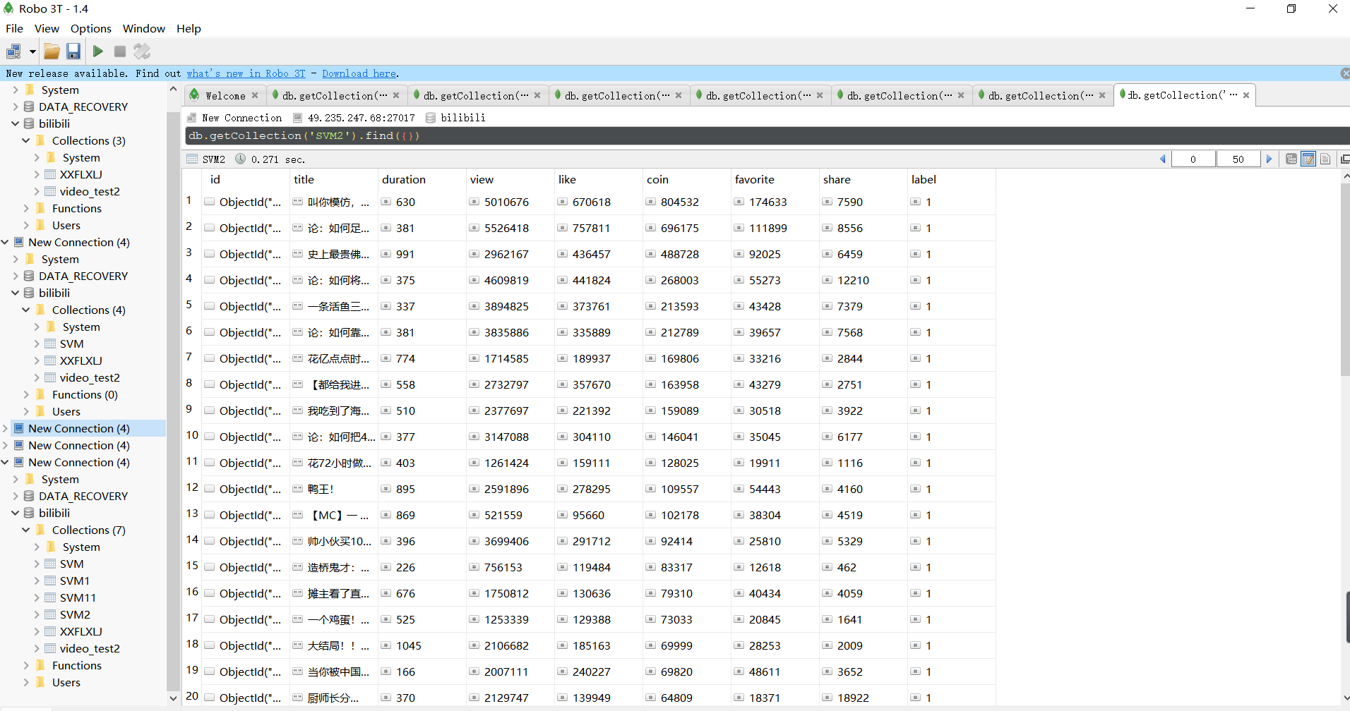
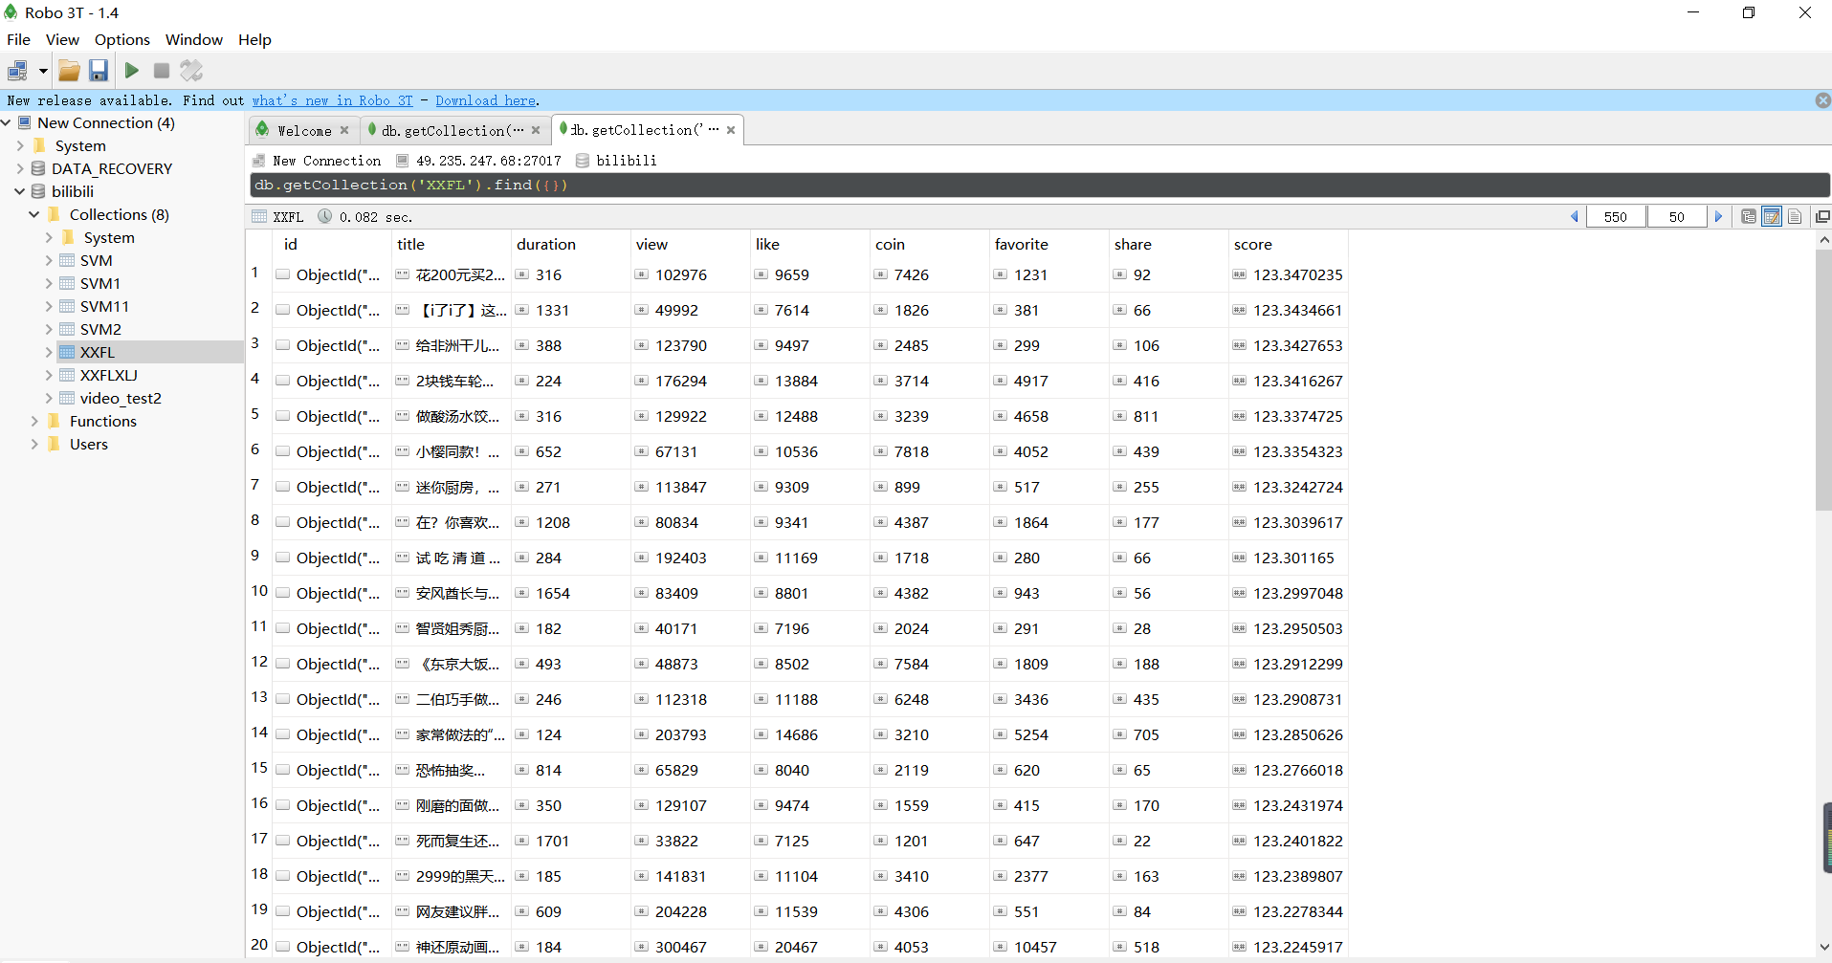

Slide 14
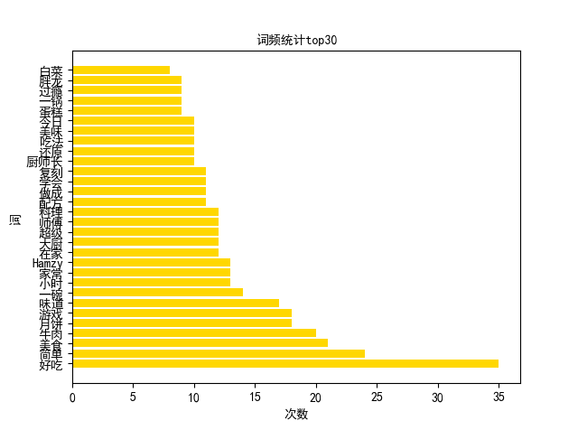
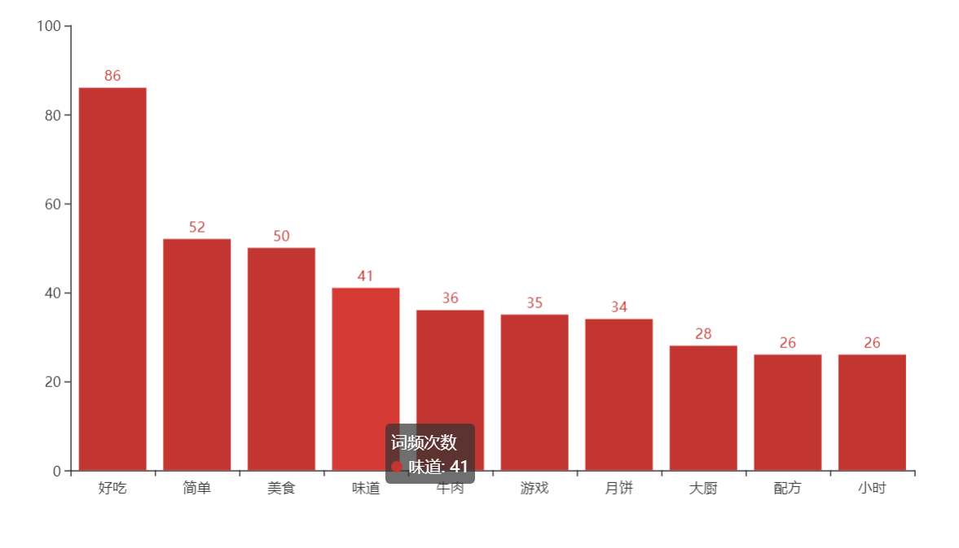
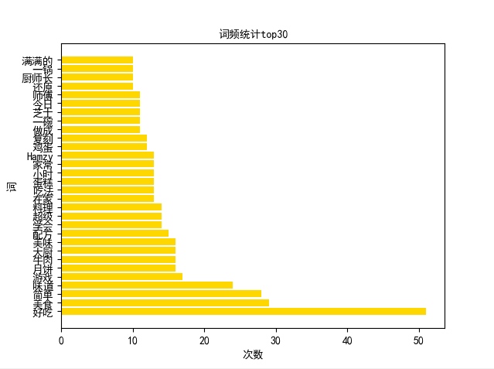
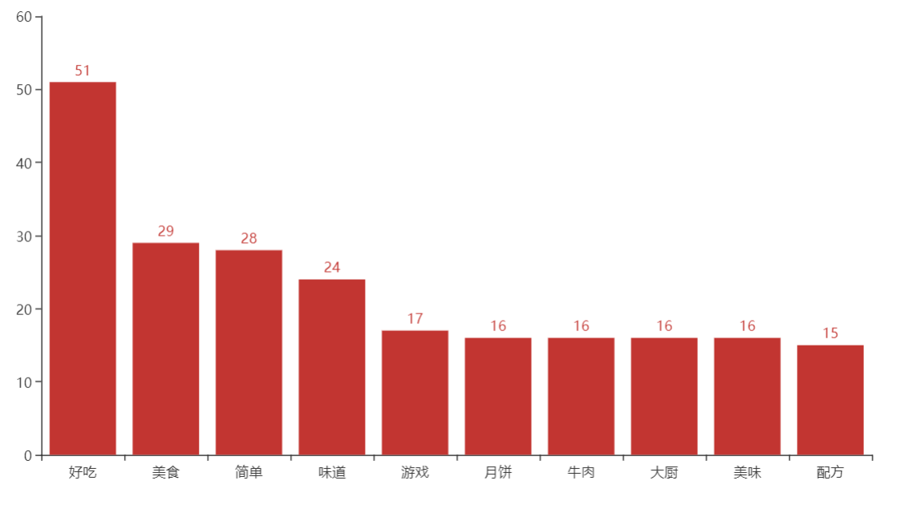
结果展示

Slide 15
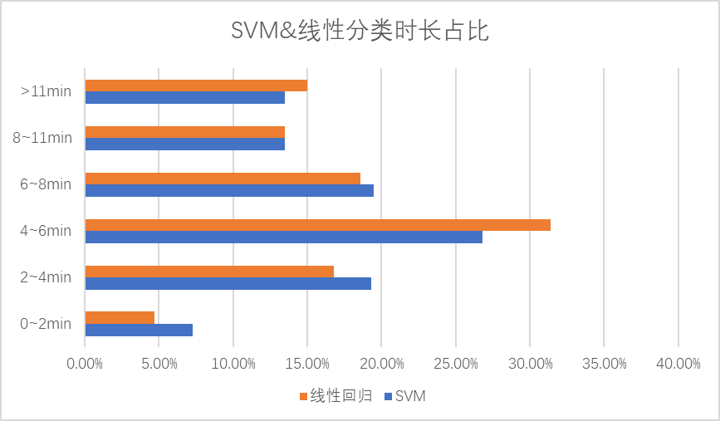
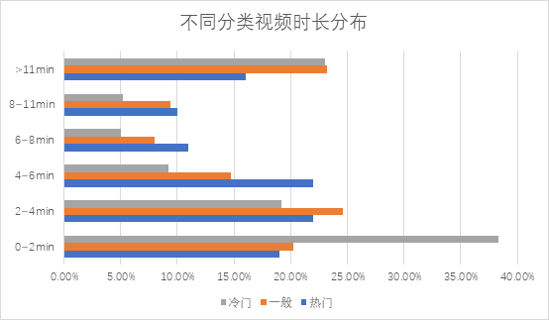
结果展示
SVM&线性分类热门视频时长统计
k-means三标签统计

Slide 16
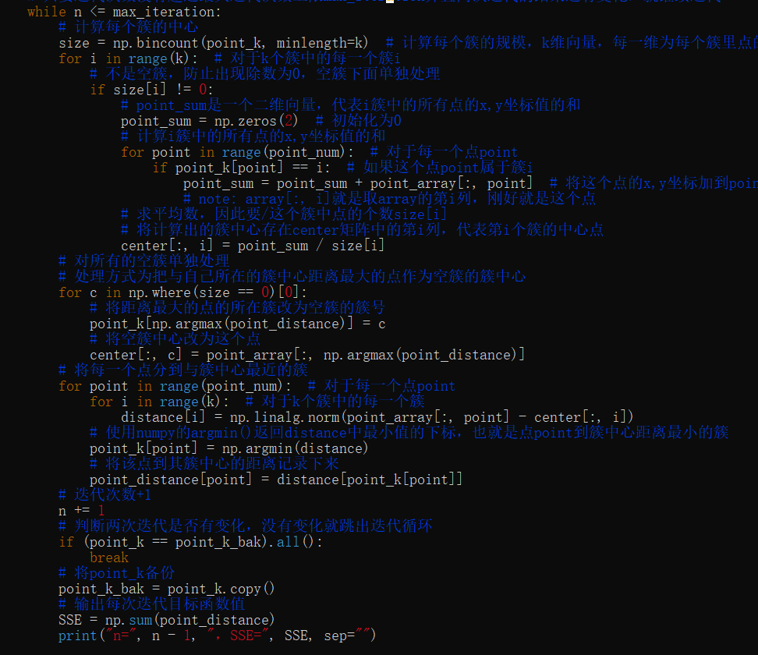
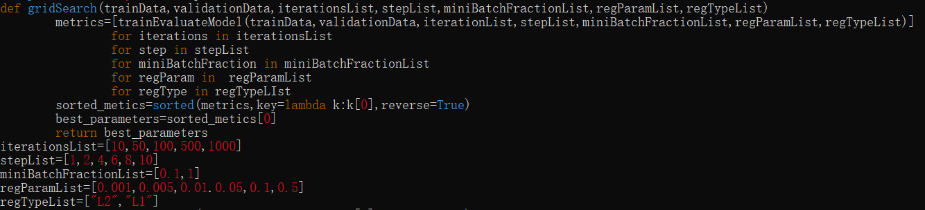
对比
无监督&监督
K-means++&SVM分类器

Slide 17

总结
指标
技术收获
团队协作

Slide 18

THANK YOU
黄果 李莉玲 杨春华 廖诗云

